Slide 1
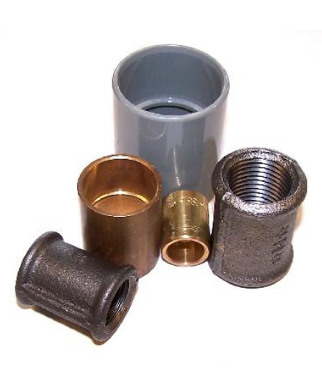
Hoofdstuk 10: Voorbeelden

Slide 2
Buismaterialen

Slide 11
Vragen

